Slide 1

Základní škola Ústí nad Labem, Anežky České 702/17, příspěvková organizace
Číslo projektu: CZ.1.07/1.4.00/21.2887
Název projektu: „Učíme lépe a moderněji“
OP VK 1.4
Výukový materiál
Název DUMu: VY_32_INOVACE_19_26_Divadla malých forem
Číslo skupiny: 2
Autor: Mgr. Monika Kloučková
Vzdělávací obor/Předmět/Téma: Umění a kultura/Hudební výchova/Divadla malých forem
Druh učebního materiálu: výuková prezentace
Metodický list: ne
Anotace: Charakteristika období 50. a 60. let u nás. Vysvětlení vzniku divadel malých forem. Žáci se seznámí s divadlem Semafor a jeho zakladateli.
Ověřeno ve třídě: VIII.A
Datum ověření: 22.10.2013
Prohlášení: Prohlašuji, že při tvorbě výukového materiálu jsem respektoval(a) všeobecně užívané právní a morální zvyklosti, autorská a jiná práva třetích osob, zejména
práva duševního vlastnictví (např. práva k obchodní firmě, autorská práva k software, k filmovým, hudebníma fotografickým dílům nebo práva k ochranným známkám)
dle zákona 121/2000 Sb. (autorský zákon). Nesu veškerou právní odpovědnost za obsah a původ svého díla. Prohlašuji dále, že výše uvedený materiál jsem ověřil(a)
ve výuce a provedl(a) o tom zápis do TK.
Dávám souhlas, aby moje dílo bylo dáno k dispozici veřejnosti k účelům volného užití (§30 odst. 1 zákona 121/2000 Sb.), tj. že k uvedeným účelům může být kýmkoliv
zveřejňováno, používáno, upravováno a uchováváno.
Datum: Podpis:

Slide 2
50. a 60. léta v české populární hudbě
Divadla malých forem

Slide 3
Co budeme dnes dělat?
Charakterizovat poválečnou hudební scénu.
Zdůvodňovat vznik divadel malých forem.
Zaměříme se na vznik divadla Semafor.
Představíme si zakladatele divadla Semafor.
Poslechneme si jednu z nejslavnějším melodií divadla Semafor.
Zařadíme známé hudební osobnosti.

Slide 4
Česká poválečná hudební scéna
8. květen 1945 – konec 2. světové války
Lidové písně
Sokolské písně
Sovětské písně
Pochody čs. jednotek
Dechovka
Estrádní hudba

Slide 5
Únor 1948 – nástup vlády komunistů (až do konce 80. let)
Hudba má funkci politickou a ideologickou.
Vznikají masové budovatelské písně.
Václav Dobiáš,
Jan Seidl
Vznikají mládežnické soubory.
Soubor Julia Fučíka,
Armádní soubor Víta Nejedlého.
V rozhlase o lidovost se snažící písně.

Slide 6
Druhá polovina 50. let přináší jisté uvolnění.
Začala vysílat televize.
Obr. 1
Obr. 2
Na Radiu Luxembourg byly slyšet první rokenroly.

Slide 7
Divadla malých forem
Vznikají jako protipól k oficiálním tzv. „kamenným“ divadlům.
Humor, nadsázka, satira.
Tvůrčí význam, fantazijní tvořivost.
Společná řeč s mladým publikem.
Kontakt s hledištěm.
Divadla malých forem
Kabaret, poezie, zpěv, pantomima…

Slide 8
Divadlo Na zábradlí
Semafor
Rokoko
Studio Y
Divadlo Husa na provázku
Ha - divadlo

Slide 9
Vznik divadla Semafor
Vinárna Reduta
Divadlo Semafor
Jiří Suchý
Jiří Šlitr

Slide 10
Pamatujte si:
vznik 1959
název: SEdm MAlých FORem
= širší spektrum žánrů např. film, jazz, poezie, tanec, loutky, výtvarné umění, komedie
30. října 1959
premiéra hry Člověk z půdy Jiří Suchý a Jiří Šlitr

Slide 11
Autorská dvojice divadla Semafor:
Podívejte se na Jiřího Šlitra a Jiřího Suchého v akci:
http://www.youtube.com/watch?v=leUCDJgQbGk&feature=related

Slide 12
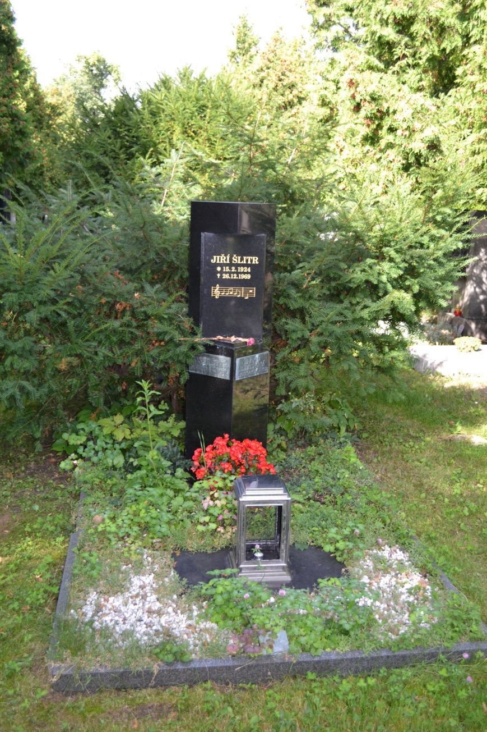
Jiří Šlitr (autor hudby)
Obr. 3
*1924 Zálesní Lhota u Jilemnice
†1969 Praha
vystudovaný právník
zpěvák, herec, klavírista
zemřel na otravu svítiplynem, pochován na Vinohradském hřbitově

Slide 13
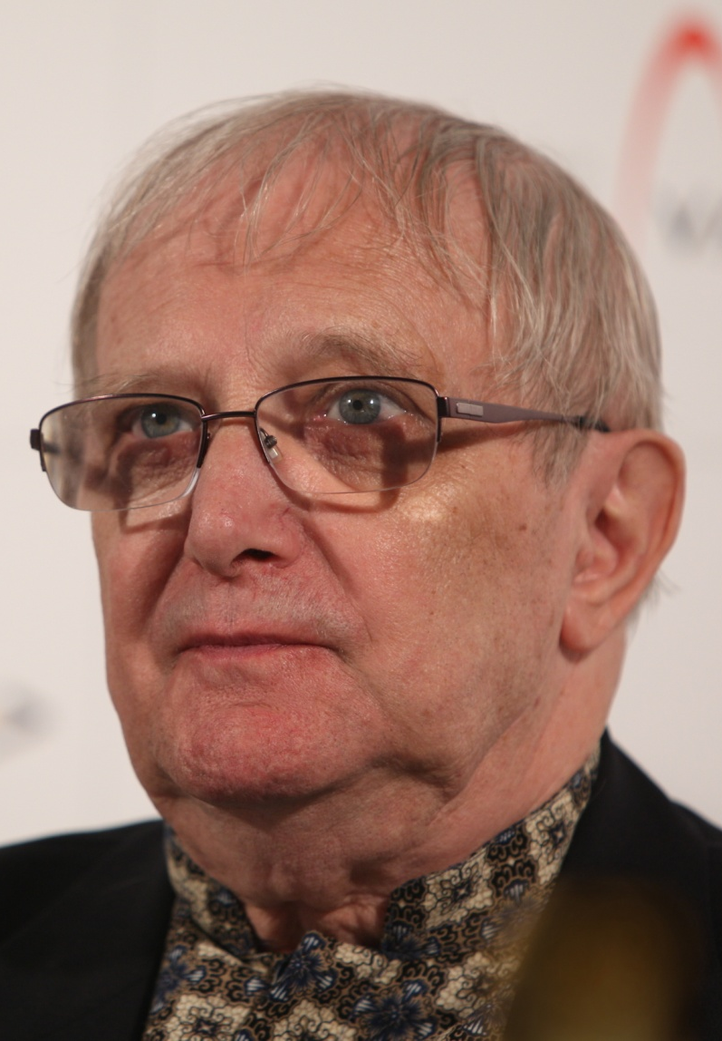
Jiří Suchý (autor textů)
Obr. 4
*1931 Plzeň
vystudoval střední školu, pracoval jako grafik
textař, spisovatel, hudebník
ovlivněn americkou groteskou
po smrti J. Šlitra – hlavní divadelní partner Jitka Molavcová

Slide 14
Věděli jste, že…?
Pramínek vlasů
Autor: Jiří Suchý
Autor vymyslel text i melodii, když se nudil na plovárně…
a to ještě v době, kdy divadlo Semafor neexistovalo.
Obr. 5
Zněla v první semaforské hře Člověk z půdy.
Často bývá připisována Jiřímu Šlitrovi, který ji parodoval ve hře Recital 64.

Slide 15
Porovnejte:
Poslechněte si jednu z nejslavnějších melodií divadla Semafor v podání J. Suchého:
http://www.youtube.com/watch?v=85LBTofRpGE
Porovnejte autorskou verzi J. Suchého s parodovanou J. Šlitra:
http://www.youtube.com/watch?v=mY6HAv0Zc5Q

Slide 16
I tito zpěváci byli součástí divadla Semafor:
Karel Černoch
Waldemar Matuška
Petra Janů
Eva Pilarová
Karel Gott
Dagmar Patrasová
Hana Hegerová
Naďa Urbánková
Semafor

Slide 17
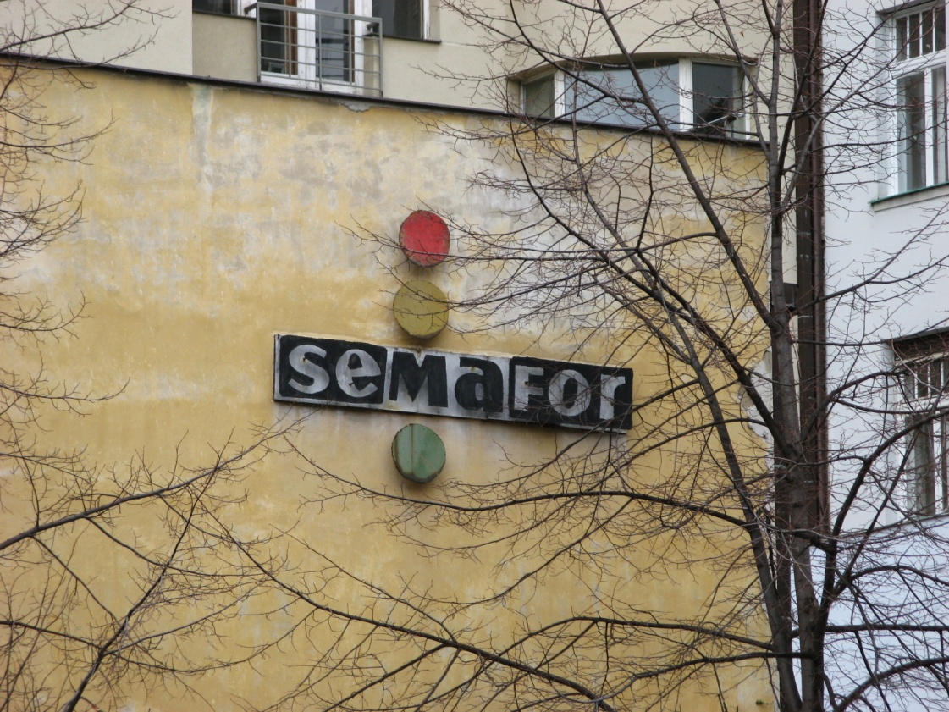
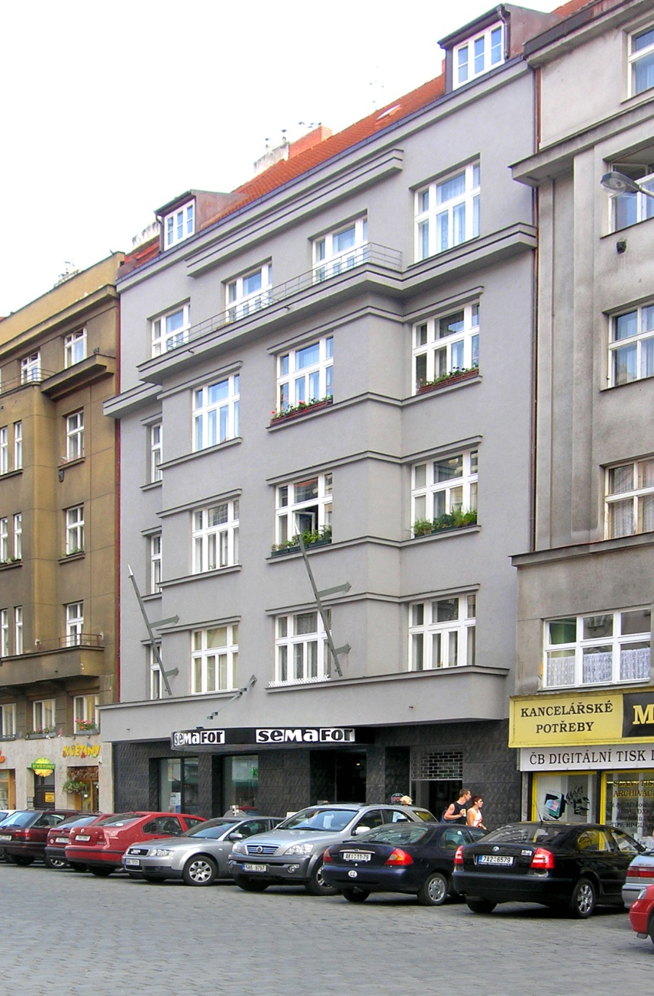
Budova divadla Semafor:
Znak divadla Semafor
na jeho původní budově.
Obr. 6
Od roku 2005 sídlí divadlo
Semafor v Praze Dejvicích.
Obr. 7

Slide 18
KONEC

Slide 19
Zdroje
Charalambidis, A. – Pilka, J. – Císař, z.: Hudební výchova pro 9. ročník základní školy. Praha, SPN 2005.
Obr. 1, 2, 5 – Klipart Microsoft PowerPoint
Obr.3- http://commons.wikimedia.org/wiki/File:Ji%C5%99%C3%AD_%C5%A0litr_hrob.jpg?uselang=cs
Obr.4- http://commons.wikimedia.org/wiki/File:Jiri_Suchy_KVIFF.jpg?uselang=cs
Obr.6- http://commons.wikimedia.org/wiki/File:Divadlo_Semafor_v_pasazi_Alfa.jpg?uselang=cs
Obr.7- http://commons.wikimedia.org/wiki/File:Prague_Dejvice_Semafor.jpg?uselang=cs
Odkazy byly vloženy dne 21.10.2013.

